Slide 1
ГБУ ДО ЦДО ЭКОМИР ЛО
Детское объединение «Путешествие в мир экологии»
1 – 3 группа 1 год обучения
ИТОГОВОЕ ЗАНЯТИЕ
Педагог дополнительного образования
Хлопкова Н.А.
2020

Slide 2
ИТОГОВОЕ ЗАНЯТИЕ
(1 год обучения 1-3 группы)

Slide 3
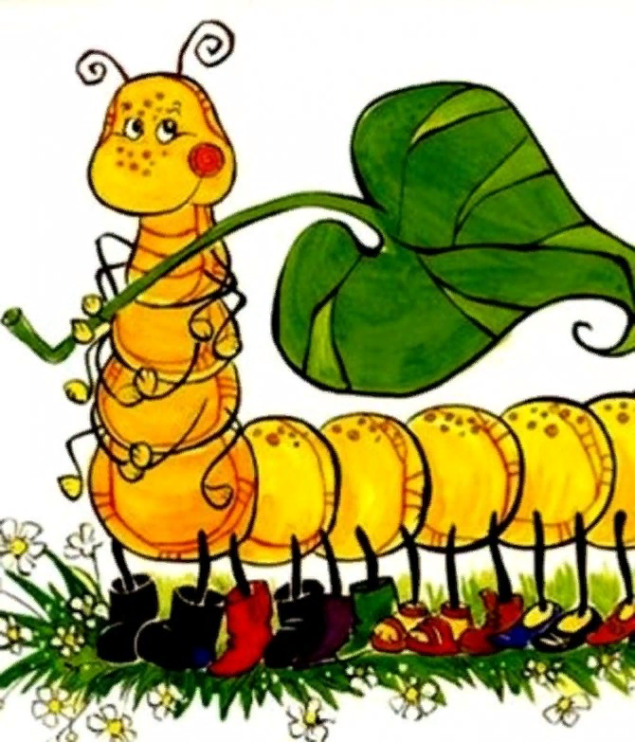
Если вы увидите на дороге ползущую гусеницу, то:
а) попытаетесь наступить;
б) пройдете мимо, обойдя ее.

Slide 4
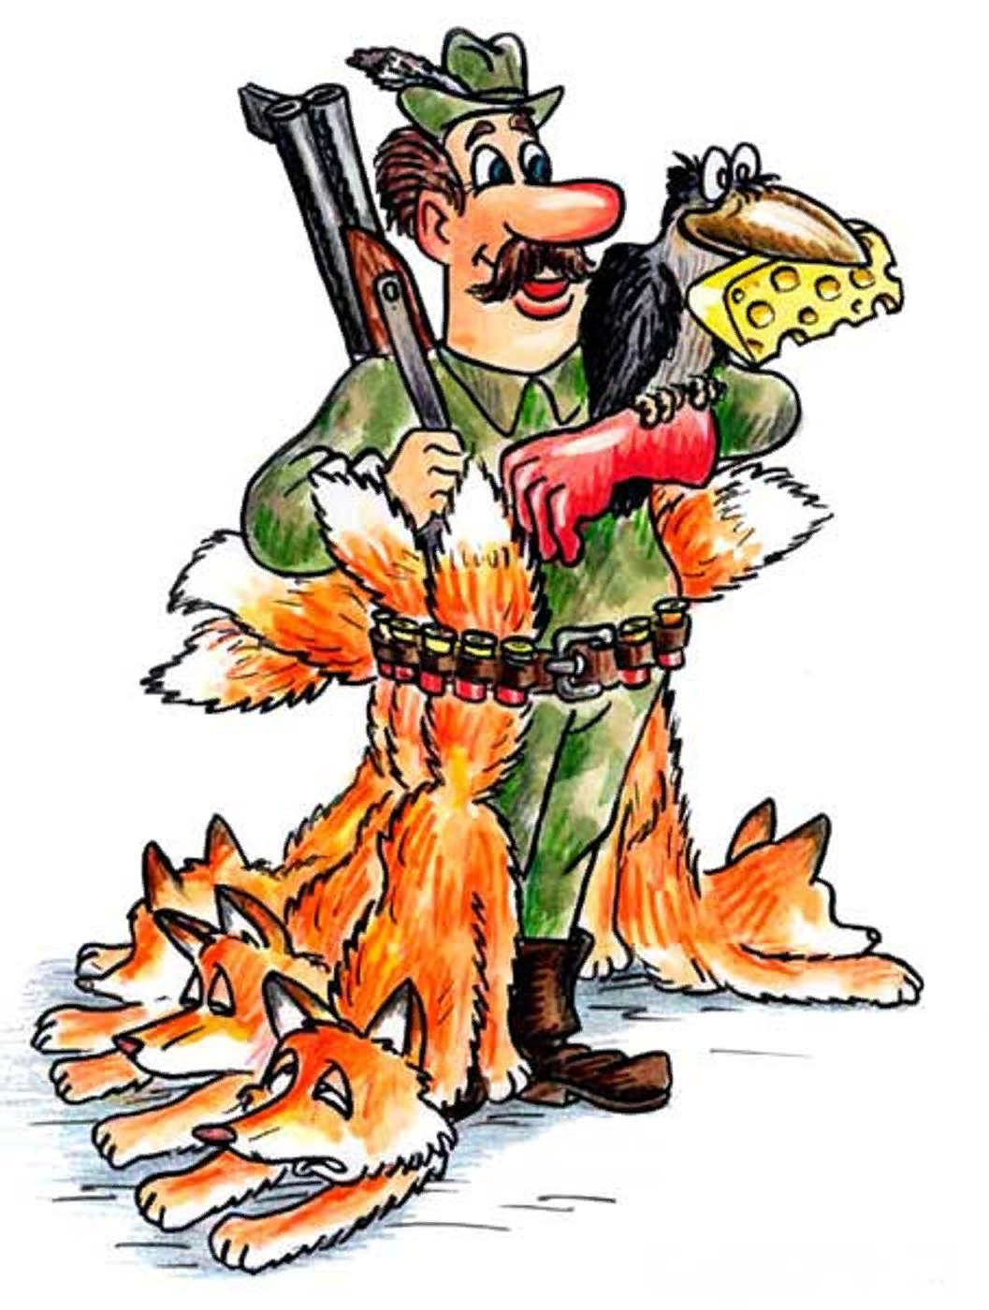
Как вы относитесь к истреблению животных браконьерами?
а) отрицательно;
б) все равно: меня это не касается;
в) положительно.

Slide 5
Какую помощь природе ты можешь
оказать лично
?

Slide 6
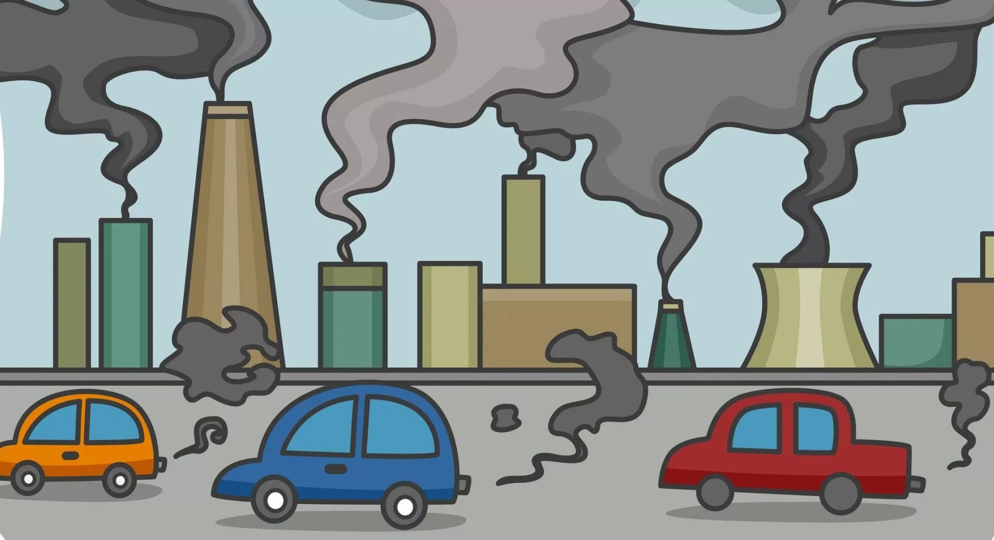
Что загрязняет воздух?
а) выхлопные газы автомобилей
б) пыль
в) дым от костров

Slide 7
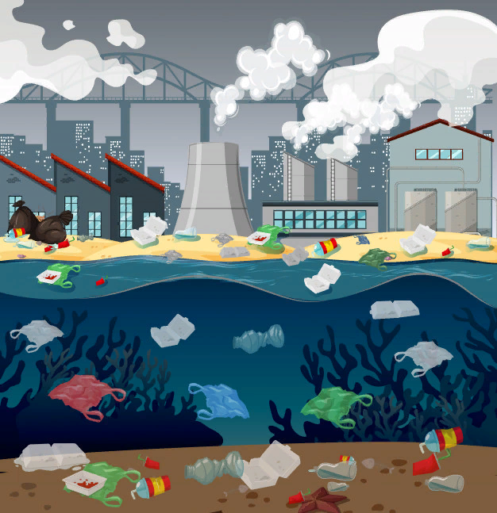
Что НЕ загрязняет воду?
А)бытовой мусор,
Б)нефть,
В)отходы заводов и фабрик,
Г) водные животные,
Д)водные растения

Slide 8
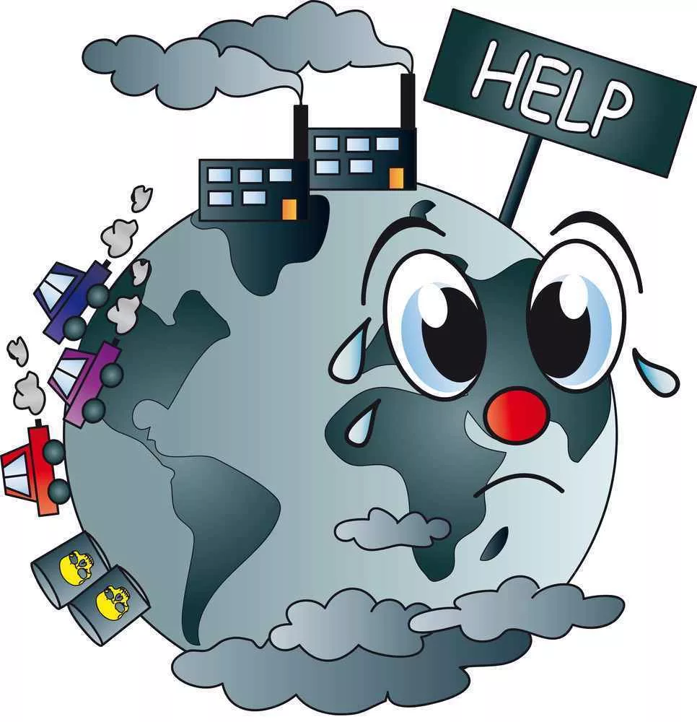
Какие вещества НЕ загрязняют воздух?
А)Сажа,
Б)пыль,
В)дым,
Г)выхлопные газы,
Д)аэрозоли,
Е)кислород,
Ж)водяные пары

Slide 9
7. Экологические задача:
Андрей увидел в лесу гнездо, расположенное невысоко от земли. Ему захотелось узнать, что в нем находится. Он осторожно заглянул в гнездо. Там были беспомощные птенцы. Очень уж хотелось Андрею взять их домой, но он этого НЕ сделал. Как вы думаете, правильно ли поступил Андрей? Почему?
ПРАВИЛЬНО

Slide 10
Не трогай птичьи гнезда!

Slide 11
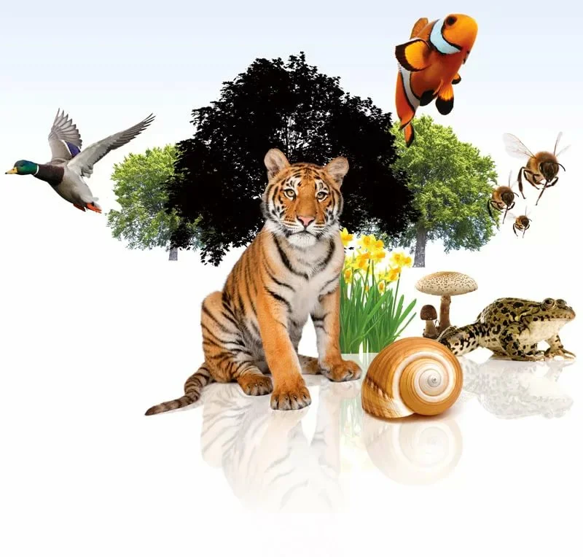
8.От чего зависит экологическое равновесие:
а) От разнообразия живых организмов;
б) От солнечного света;
в) От влияния человека.

Slide 12
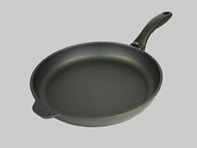
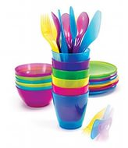
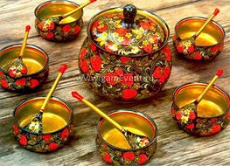
9.Найди посуду из природного материала:

Slide 13
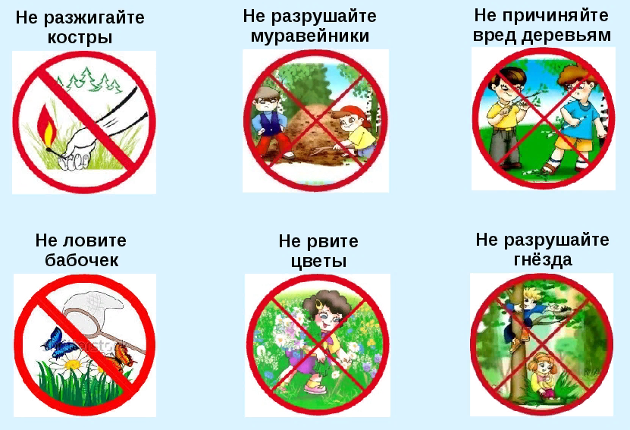
10.Составте правила экологически грамотного образа жизни. (не менее 3 примеров)

Slide 14
